Slide 1
Профессиональная этика
Волкова Лариса Александровна, учитель технологии МОУ «СОШ №21» города Магнитогорска

Slide 2
Профессиональная этика — это совокупность правил поведения определенной социальной группы, обеспечивающая нравственный характер взаимоотношений, обусловленных или сопряженных с профессиональной деятельностью.

Slide 3
Основные нормы и принципы профессиональной этики
свою работу следует выполнять профессионально, строго в соответствии с возложенными полномочиями;
в работе нельзя руководствоваться своими личными симпатиями и антипатиями, следует всегда соблюдать объективность;
при работе с личными данными клиентов или других лиц, компаний всегда следует соблюдать строжайшую конфиденциальность;
в своей работе нельзя допускать возникновения внеслужебных отношений с клиентами или коллегами, руководителями или подчиненными;
следует соблюдать принцип коллегиальности и не обсуждать своих коллег или подчиненных в присутствии клиентов, партнеров или других лиц;
нельзя допускать срыва уже принятого заказа через отказ от него в пользу другого (более выгодного) заказа;
недопустима дискриминация клиентов, партнеров, коллег или подчиненных по гендерному, расовому, возрастному или какому-либо еще признаку.

Slide 4
Основные виды профессиональной этики
Врачебная этика - ориентирована на здоровье человека, его сохранение и улучшение. Педагогическая этика - рассматривает педагога как носителя глубоких и всесторонних знаний, требовательного и великодушного человека. Этика ученого - предполагает социальную ответственность, гражданское мужество, добросовестность. Творческая этика - ожидает от людей творческих профессий — актеров, художников, писателей — проповедования высших ценностей. Инженерная этика - предполагает ответственность за изобретения — их безопасность, соблюдение авторских прав, неразглашение секретной информации. Судебная этика - базируется на принципах гуманизма, верности духу и букве закона. Деловая этика или предпринимательская этика - требует от бизнесмена осознания полезности труда, уважения законов, государственной власти, социального порядка, собственности, другой личности.

Slide 5
Журналист
Журналист распространяет и комментирует только ту информацию, в достоверности которой он убежден и источник которой ему хорошо известен, Он прилагает все силы к тому, чтобы избежать нанесения ущерба кому бы то ни было ее неполнотой или неточностью, намеренным сокрытием общественно значимой информации или распространением заведомо ложных сведений.
При выполнении своих профессиональных обязанностей журналист не прибегает к незаконным и недостойным способам получения информации.
Убедившись в том, что он опубликовал ложный или искаженный материал, журналист обязан исправить свою ошибку, используя те же полиграфические и (или) аудиовизуальные средства, которые были применены при публикации материала. При необходимости он должен принести извинения через свой орган печати.
Журналист уважает честь и
достоинство людей, которые
становятся объектами его
профессионального внимания.

Slide 6
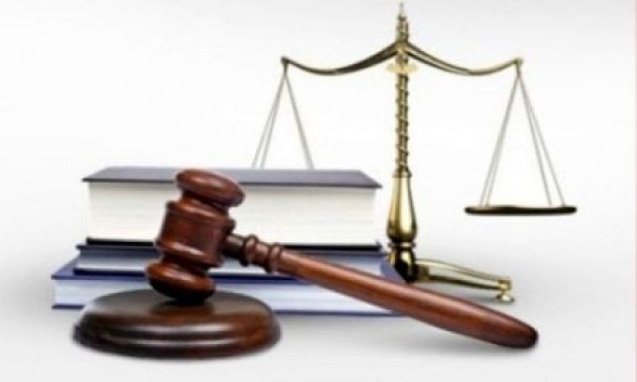
Юрист
Юрист должен уважительно относиться к клиенту.
При оказании услуг юрист должен в первую очередь руководствоваться интересами клиента, при этом, однако, не ставя под угрозу иные свои профессиональные обязанности по отношению к применимому законодательству, правосудию или надлежащему оказанию услуг.
Юрист должен приложить все разумные усилия, чтобы спор клиента был разрешен посредством внесудебного регулирования, не допуская при этом истечения сроков исковой давности и не лишая клиента возможности обращения в суд.
Юристу не следует провоцировать начало судебного разбирательства, если существует возможность решить спор другими способами и если это отвечает интересам клиента.

Slide 7
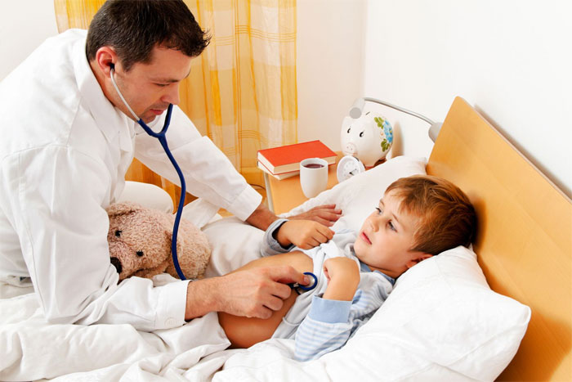
Врач
Врач обязан добросовестно выполнять весь комплекс лечебно-диагностических мероприятий независимо от пола, возраста, расовой и национальной принадлежности пациента, его социального статуса и материального положения, вероисповедания, политических взглядов больных людей, имеющих разную репутацию в обществе.
Врач обязан оказать качественную, эффективную и безопасную медицинскую помощь. Он обязан учитывать преимущества, недостатки и последствия различных диагностических и лечебных методов. При отсутствии в лечебном учреждении необходимых условий и ресурсов врач обязан направить пациента в соответствующее медицинское учреждение.
Врач обязан охранять честь и благородные традиции медицинского сообщества. Врачи должны относиться друг к другу с уважением и доброжелательно, быть готовыми бескорыстно передавать свой опыт и знания.
Врач любой специальности, оказавшийся рядом с больным вне лечебного учреждения или пострадавшим, находящимся в тяжелом состоянии, должен оказать ему помощь или быть уверенным в том, что он ее получает.

